Slide 1
Сравнение быстродействия алгоритмов точного и численного решения систем линейных алгебраических уравнений
И.И. Сергеев, И.Д. Фёдоров
научный руководитель А.В. Фаворская
МФТИ, 23 ноября 2016

Slide 2

Системы линейных алгебраических уравнений (СЛАУ)
Рассматриваемая система уравнений:
$$\left\{\begin{aligned}a_{11}u_{1} + … + a_{1n}u_{n} = f_{1} \\ … \\ a_{n1}u_{1} + … + a_{nn}u_{n}=f_{n}\end{aligned}\right.$$
Матричная запись:
$$Au=f$$
$$A=\left(\begin{matrix}a_{11} & ⋯ & a_{1n} \\ ⋮ & ⋱ & ⋮ \\ a_{n1} & ⋯ & a_{nn}\end{matrix}\right), u=\left(\begin{matrix}u_{1} \\ ⋮ \\ u_{n}\end{matrix}\right), f=\left(\begin{matrix}f_{1} \\ ⋮ \\ f_{n}\end{matrix}\right)$$

Slide 3
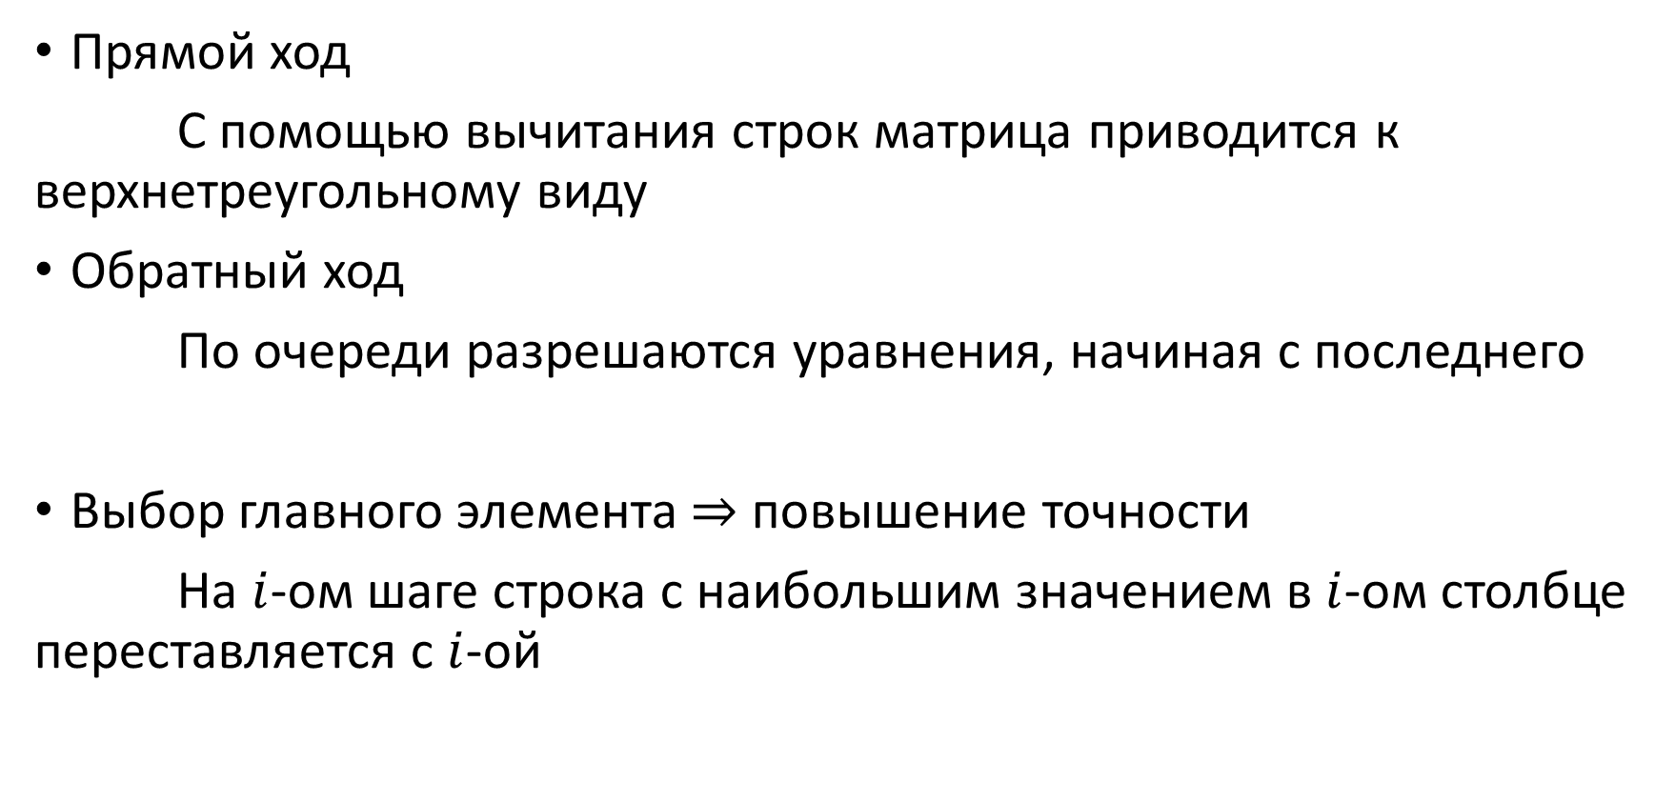
Метод Гаусса
Прямой ход
С помощью вычитания строк матрица приводится к верхнетреугольному виду
Обратный ход
По очереди разрешаются уравнения, начиная с последнего
Выбор главного элемента $⇒$ повышение точности
На $i$-ом шаге строка с наибольшим значением в $i$-ом столбце переставляется с $i$-ой

Slide 4
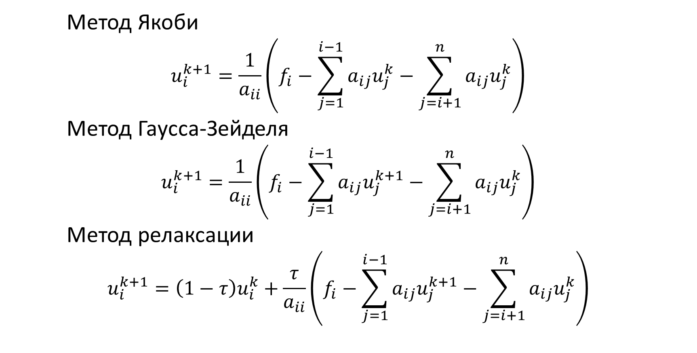
Итерационные методы
Метод Якоби
$$u_{i}^{k+1}=\frac{1}{a_{ii}}\left(f_{i}−\sum_{j=1}^{i−1}{a_{ij}u_{j}^{k}}−\sum_{j=i+1}^{n}{a_{ij}u_{j}^{k}}\right)$$
Метод Гаусса-Зейделя
$$u_{i}^{k+1}=\frac{1}{a_{ii}}\left(f_{i}−\sum_{j=1}^{i−1}{a_{ij}u_{j}^{k+1}}−\sum_{j=i+1}^{n}{a_{ij}u_{j}^{k}}\right)$$
Метод релаксации
$$u_{i}^{k+1}=\left(1−τ\right)u_{i}^{k}+\frac{τ}{a_{ii}}\left(f_{i}−\sum_{j=1}^{i−1}{a_{ij}u_{j}^{k+1}}−\sum_{j=i+1}^{n}{a_{ij}u_{j}^{k}}\right)$$

Slide 5
Структура программы

Slide 6
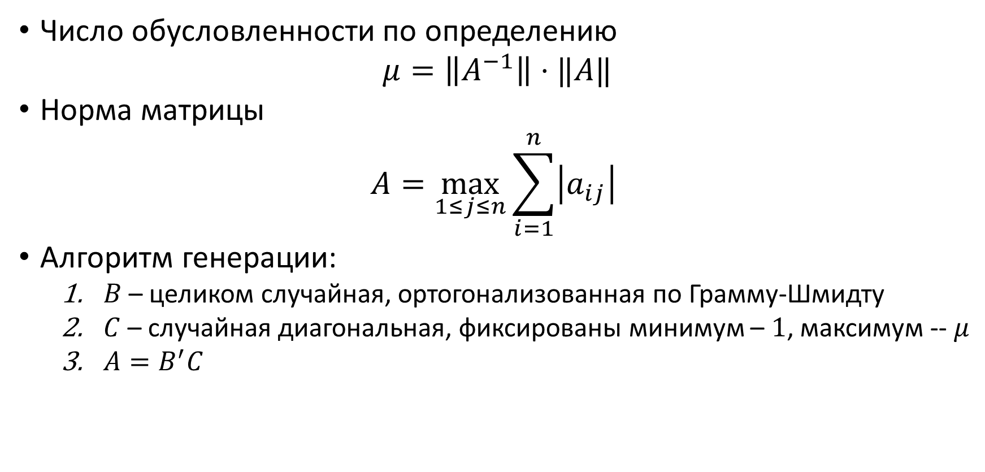
Генерирование матриц с числом обусловленности, точно равным заданному
Число обусловленности по определению
$$μ=\left\|A^{−1}\right\|⋅‖A‖$$
Норма матрицы
$$A=\max_{1≤j≤n}{\sum_{i=1}^{n}{\left|a_{ij}\right|} }$$
Алгоритм генерации:
$B$ – целиком случайная, ортогонализованная по Грамму-Шмидту
$C$ – случайная диагональная, фиксированы минимум – $1$, максимум -- $μ$
$A=B^{′}C$

Slide 7
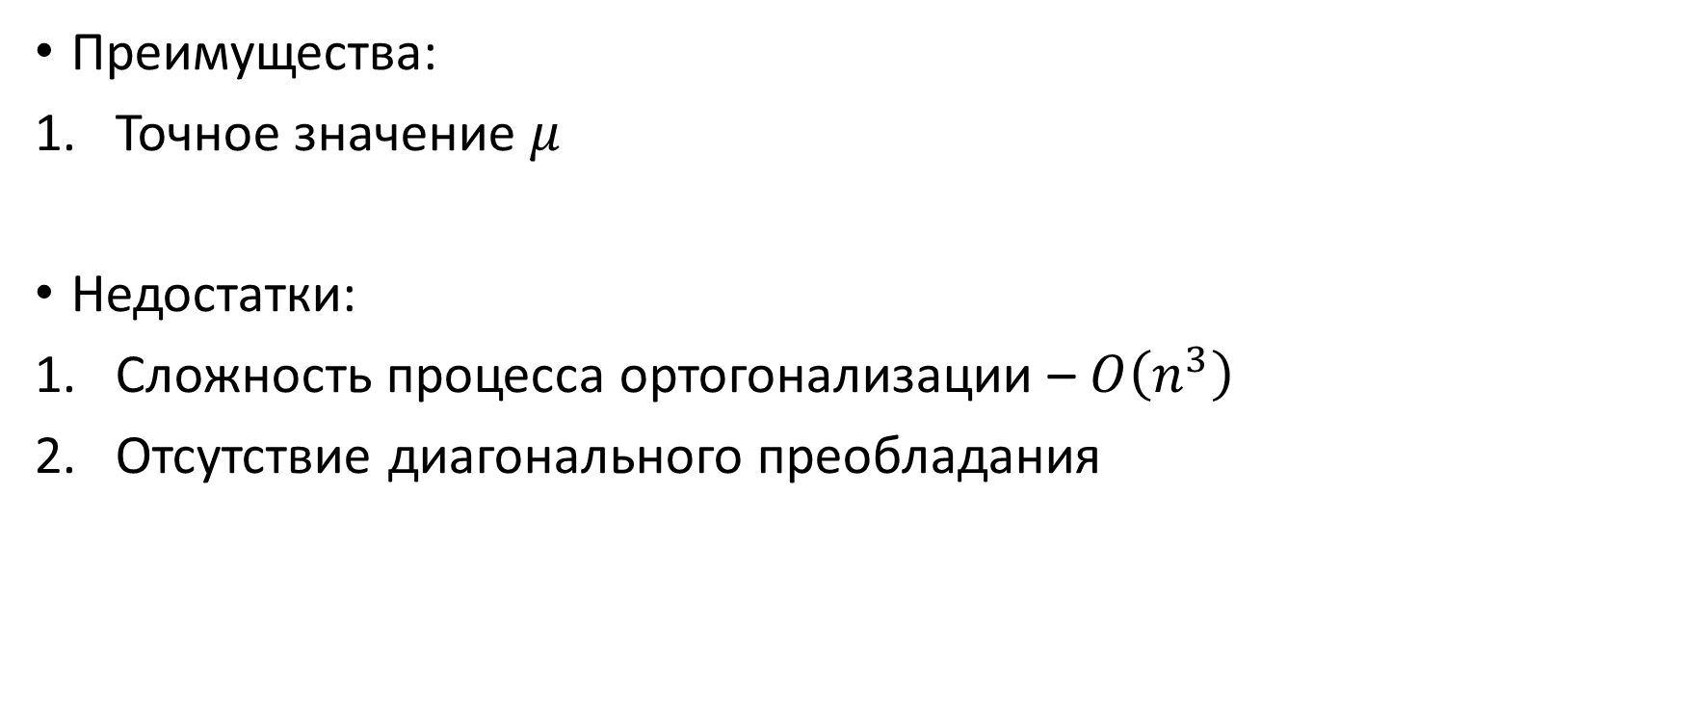
Генерирование матриц с числом обусловленности, точно равным заданному
Преимущества:
Точное значение $μ$
Недостатки:
Сложность процесса ортогонализации – $O\left(n^{3}\right)$
Отсутствие диагонального преобладания

Slide 8
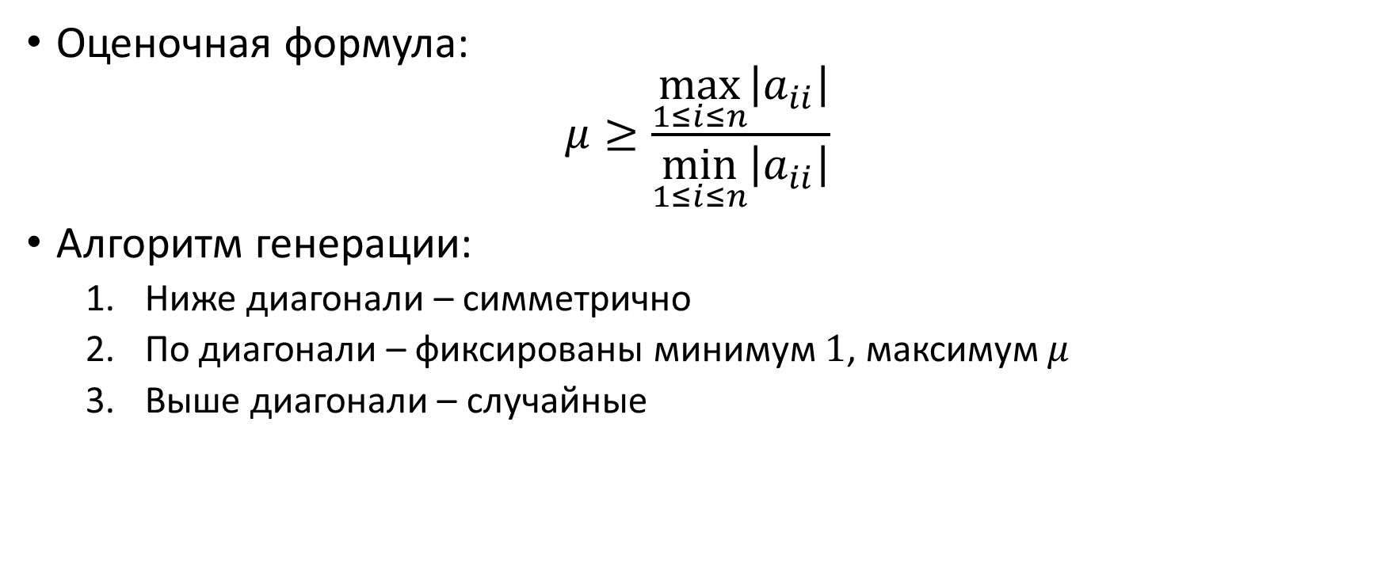
Генерирование матриц с числом обусловленности, приблизительно равным заданному
Оценочная формула:
$$μ≥\frac{\max_{1≤i≤n}\left|a_{ii}\right|}{\min_{1≤i≤n}\left|a_{ii}\right|}$$
Алгоритм генерации:
Ниже диагонали – симметрично
По диагонали – фиксированы минимум $1$, максимум $μ$
Выше диагонали – случайные

Slide 9
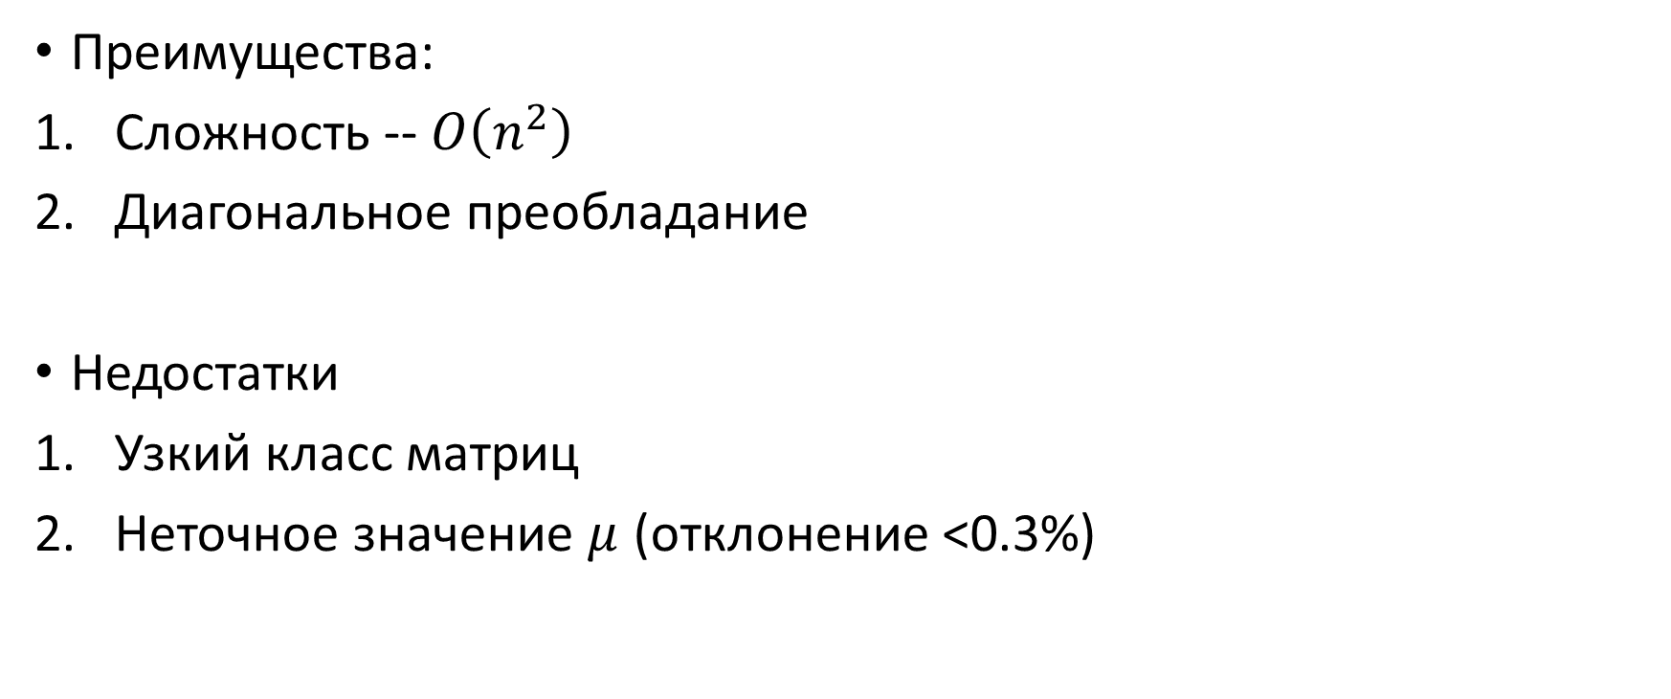
Генерирование матриц с числом обусловленности, приблизительно равным заданному
Преимущества:
Сложность -- $O\left(n^{2}\right)$
Диагональное преобладание
Недостатки
Узкий класс матриц
Неточное значение $μ$ (отклонение <0.3%)

Slide 10
Результаты

Slide 11
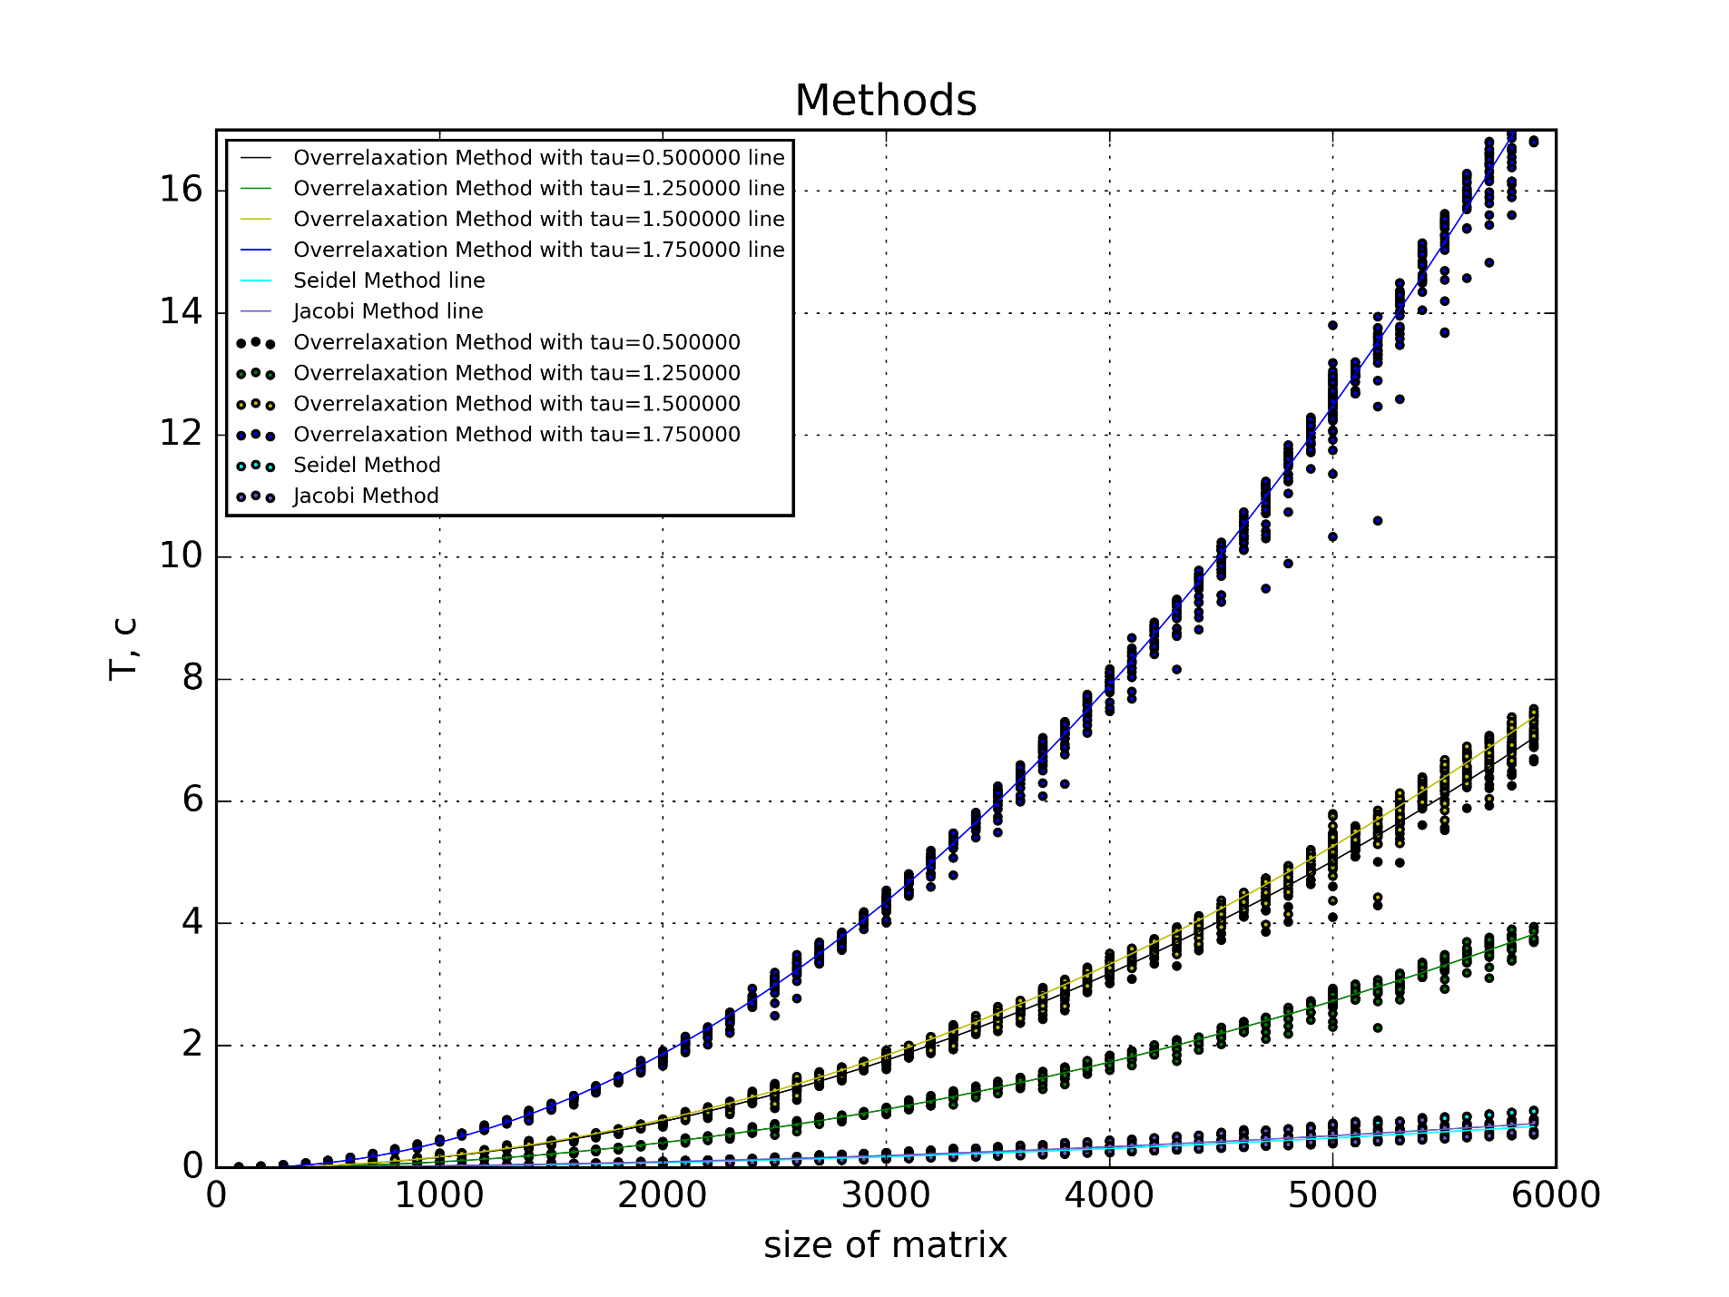
Результаты

Slide 12

Дальнейшее развитие
Увеличение числа алгоритмов
Нахождение $τ_{opt}$ для верхней релаксации
Демонстрация к курсу «Вычислительная математика»

Slide 13
github.com/Ivan-Sergeyev/slae_alg_comp

